Slide 1
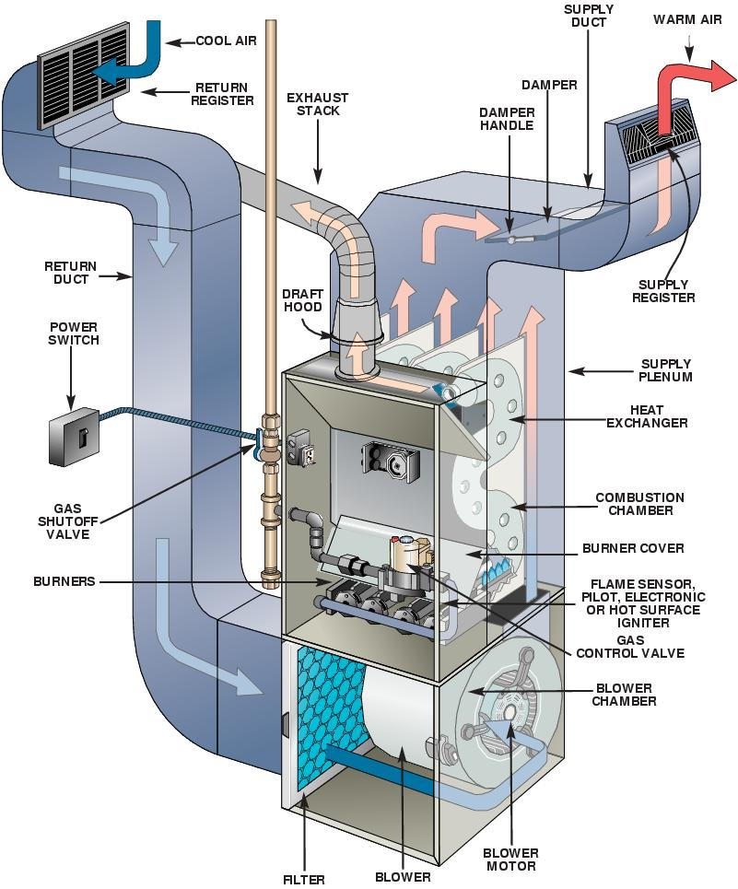
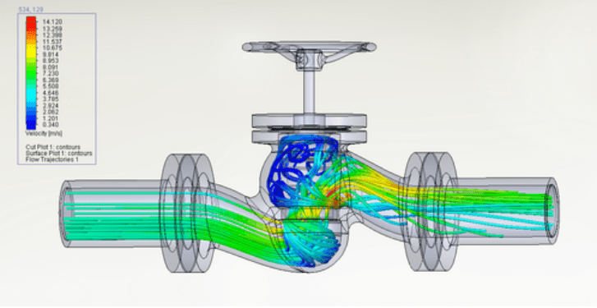
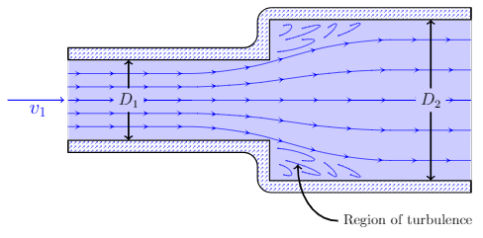
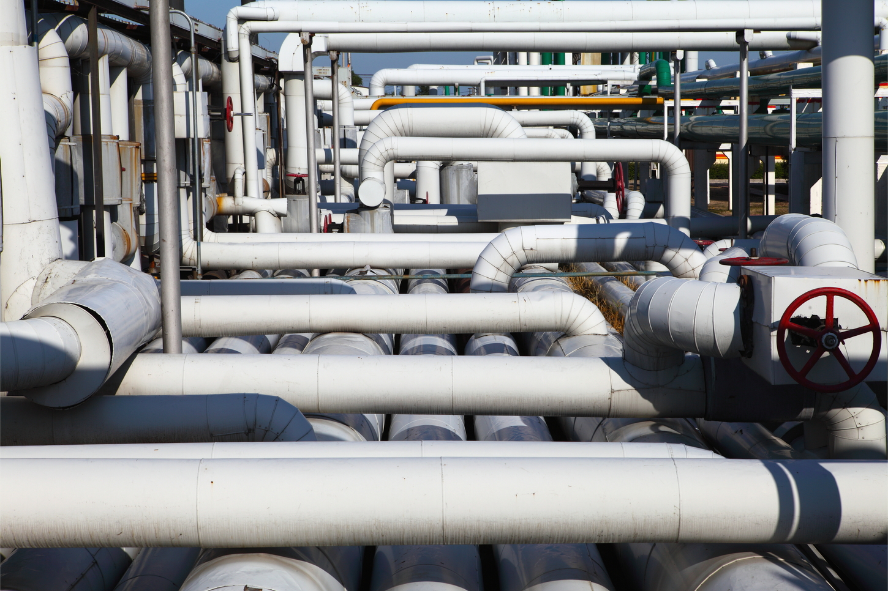
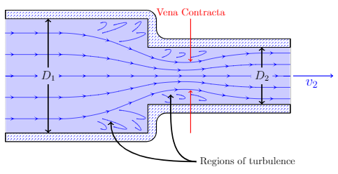
16 – Rørstrømning 3
TPS200 – Fluidmekanikk 1: Innføring
21-03-2022
Singulærtap gjennom utvidelser,
innsnevringer og bend (EFM 10.8)
Tap gjennom ikke-sirkulære rør
med VVS anvendelser (EFM 10.9)
Tap gjennom nettverk av rør i
f.eks. vanningsanlegg (EFM 10.9)
Bilder fra Creative Commons

Slide 2
Agenda
Underveisevaluering
Kort oppsummering
Singulærtap
Ikke-sirkulære tverrsnitt
Rørsystemer

Slide 3
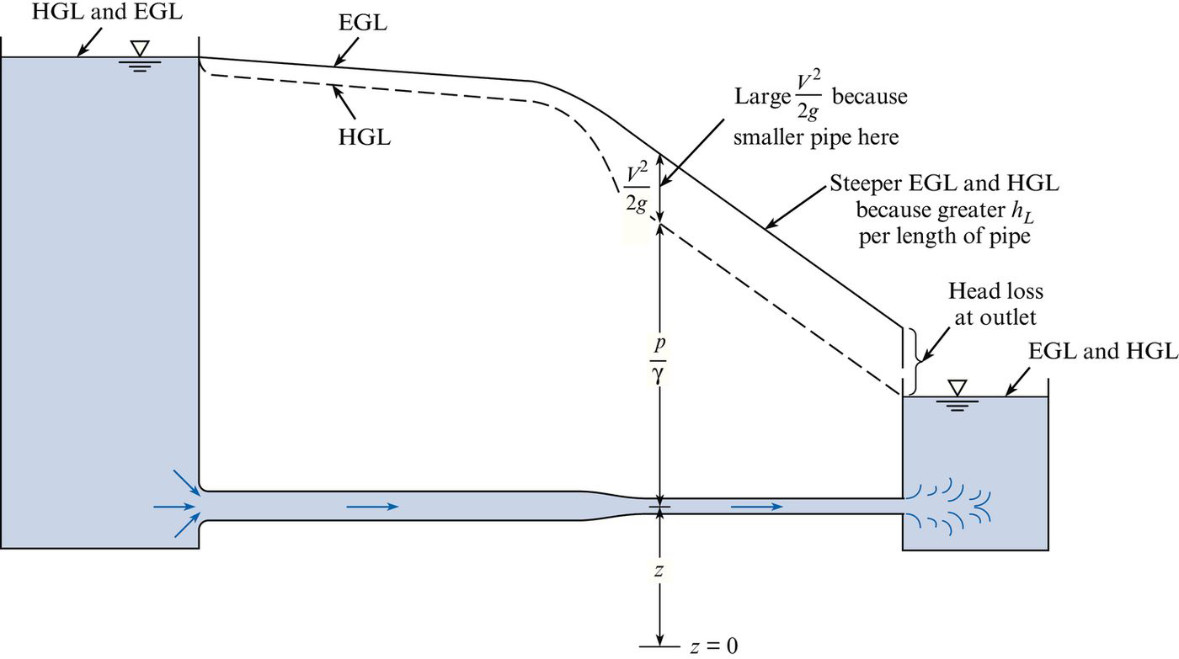
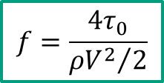
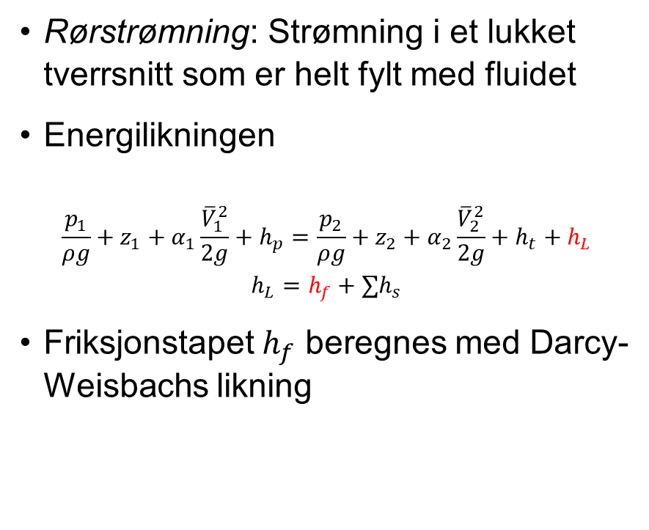
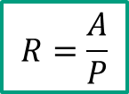
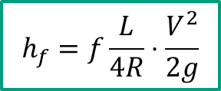

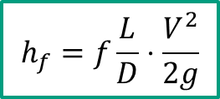
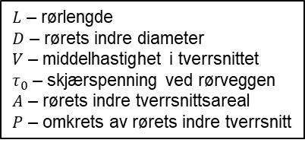
Darcy-Weisbach
Tapet manifesterer seg i form av et trykkfall
$$h_{L}$$
Rørstrømning: Strømning i et lukket tverrsnitt som er helt fylt med fluidet
Energilikningen
$$\frac{p_{1}}{ρg}+z_{1}+α_{1}\frac{{\overline{V}}_{1}^{2}}{2g}+h_{p}=\frac{p_{2}}{ρg}+z_{2}+α_{2}\frac{{\overline{V}}_{2}^{2}}{2g}+h_{t}+h_{L}$$
$$h_{L}=h_{f}+∑h_{s}$$
Friksjonstapet $h_{f}$ beregnes med Darcy-Weisbachs likning
$$h_{f}=f\frac{L}{4R}⋅\frac{V^{2}}{2g}$$
$$h_{f}=f\frac{L}{D}⋅\frac{V^{2}}{2g}$$
$$f=\frac{4τ_{0}}{{ρV^{2}}/2}$$
$$R=\frac{A}{P}$$
$L$ – rørlengde
$D$ – rørets indre diameter
$V$ – middelhastighet i tverrsnittet
$τ_{0}$ – skjærspenning ved rørveggen
$A$ – rørets indre tverrsnittsareal
$P$ – omkrets av rørets indre tverrsnitt
D-W for vilkårlig tverrsnitt
D-W for sirkulært tverrsnitt
Friksjonsfaktoren
Hydraulisk radius

Slide 4
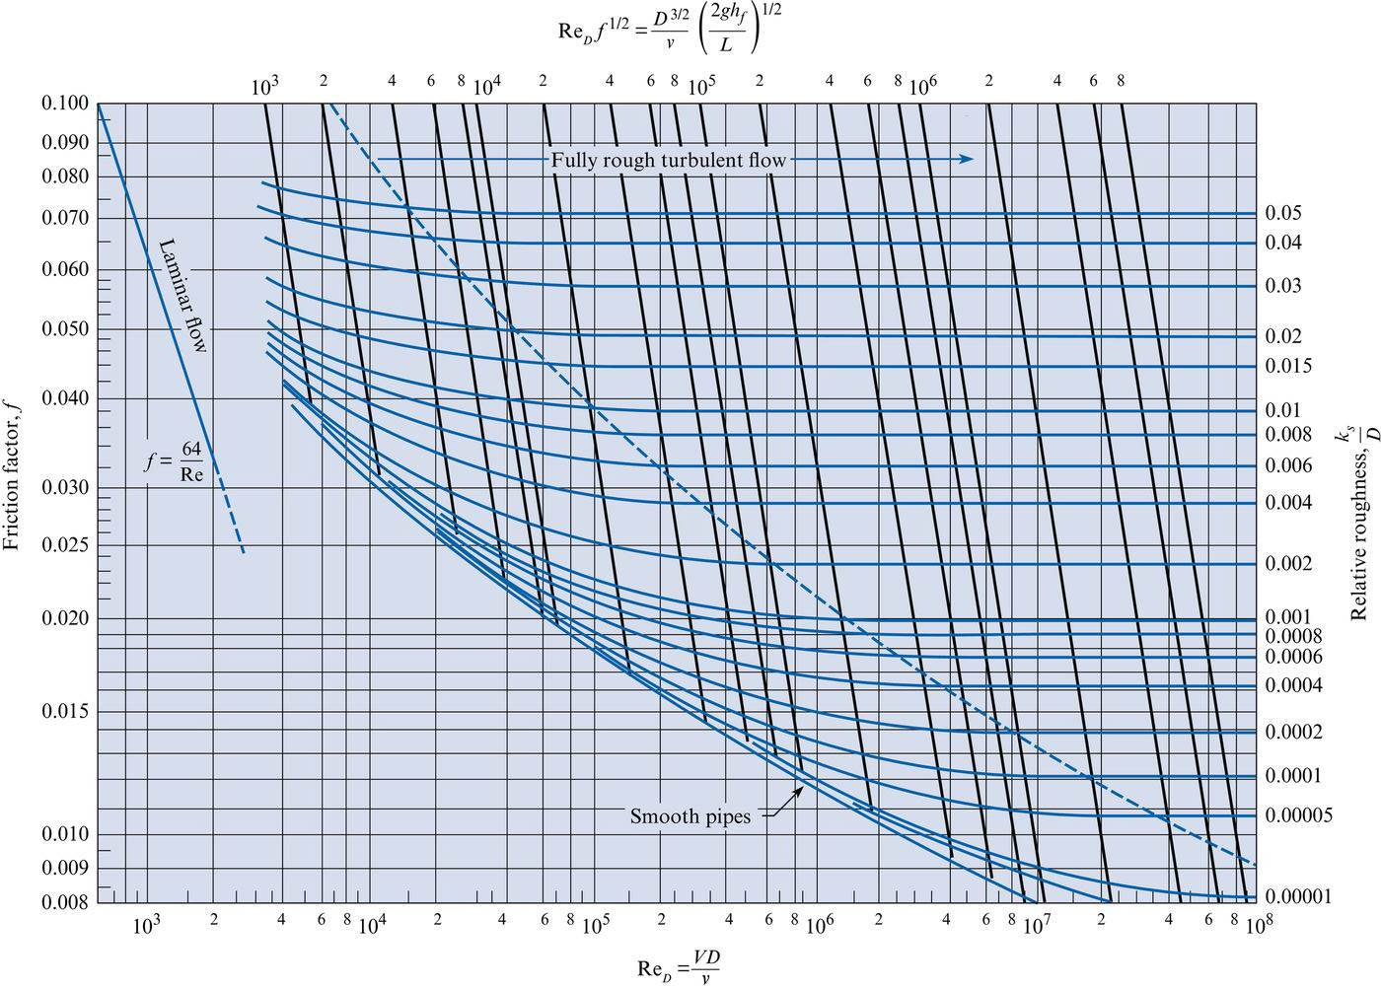
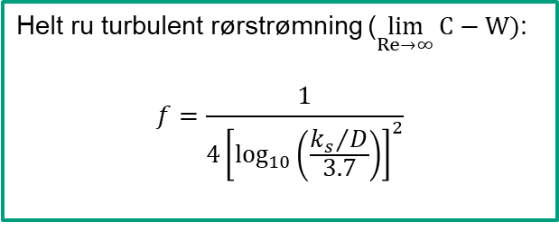
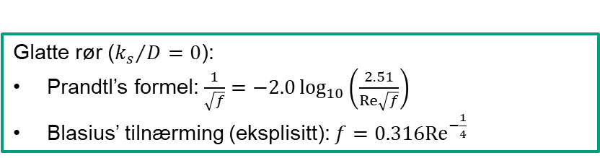

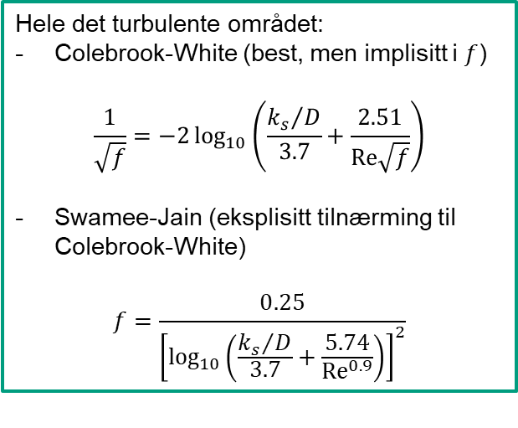
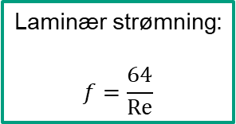
Likninger for friksjonsfaktoren $f$
Helt ru turbulent rørstrømning ($\lim_{Re→∞}{C−W})$:
$$f=\frac{1}{4{\left[\log_{10}\left(\frac{{k_{s}}/D}{3.7}\right)\right]}^{2}}$$
Laminær strømning:
$$f=\frac{64}{Re}$$
Hele det turbulente området:
Colebrook-White (best, men implisitt i $f$)
$$\frac{1}{\sqrt{f}}=−2\log_{10}\left(\frac{{k_{s}}/D}{3.7}+\frac{2.51}{Re\sqrt{f}}\right)$$
Swamee-Jain (eksplisitt tilnærming til Colebrook-White)
$$f=\frac{0.25}{{\left[\log_{10}\left(\frac{{k_{s}}/D}{3.7}+\frac{5.74}{{Re}^{0.9}}\right)\right]}^{2}}$$
Glatte rør (${k_{s}}/D=0$):
Prandtl’s formel: $\frac{1}{\sqrt{f}}=−2.0\log_{10}\left(\frac{2.51}{Re\sqrt{f}}\right)$
Blasius’ tilnærming (eksplisitt): $f=0.316{Re}^{−\frac{1}{4}}$
Darcy-Weisbach: $h_{f}=f\frac{L}{D}⋅\frac{V^{2}}{2g}$

Slide 5
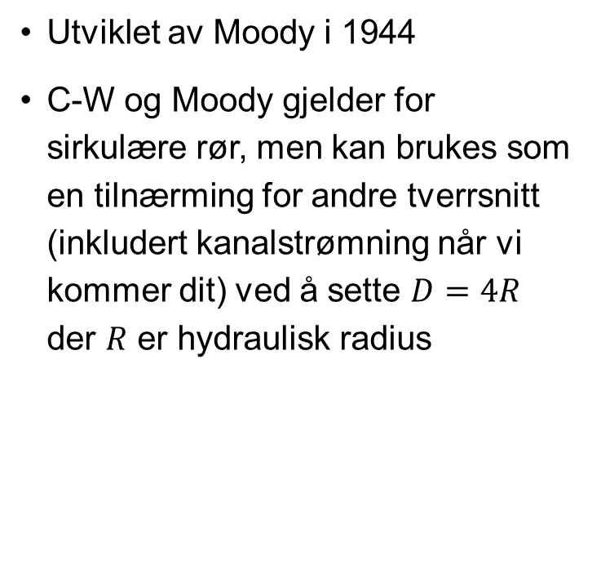
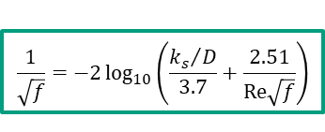
Moody-diagrammet viser Colebrook-Whites formel grafisk
Utviklet av Moody i 1944
C-W og Moody gjelder for sirkulære rør, men kan brukes som en tilnærming for andre tverrsnitt (inkludert kanalstrømning når vi kommer dit) ved å sette $D=4R$ der $R$ er hydraulisk radius
3
1
$$\frac{1}{\sqrt{f}}=−2\log_{10}\left(\frac{{k_{s}}/D}{3.7}+\frac{2.51}{Re\sqrt{f}}\right)$$
2

Slide 6
Agenda
Oppsummering
Singulærtap
Ikke-sirkulære tverrsnitt
Rørsystemer

Slide 7
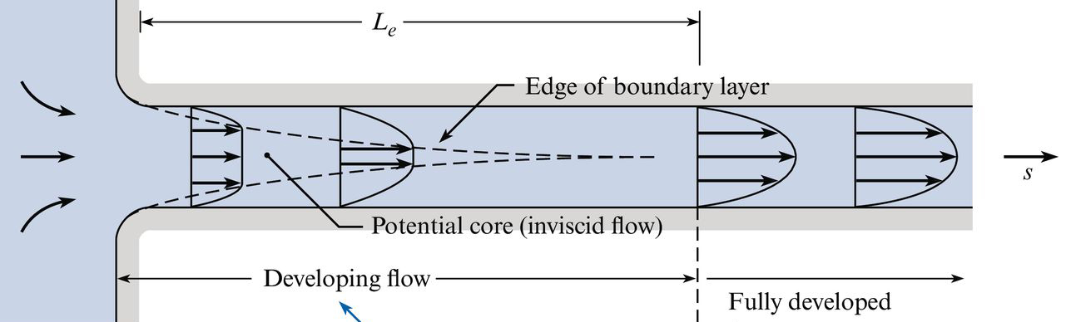
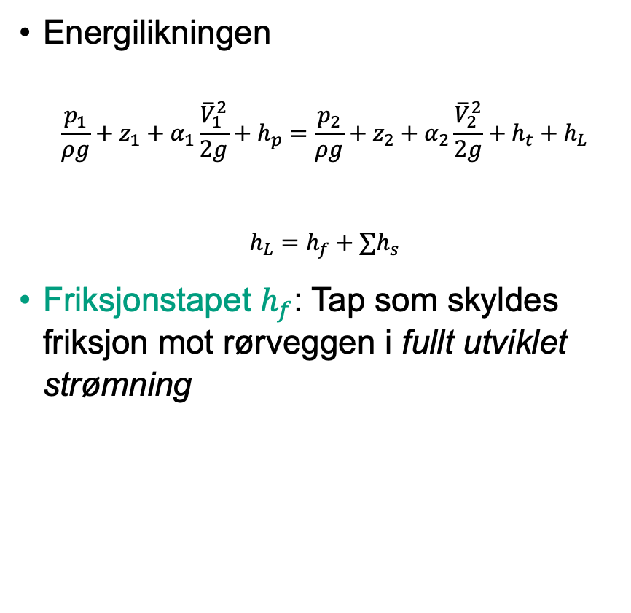
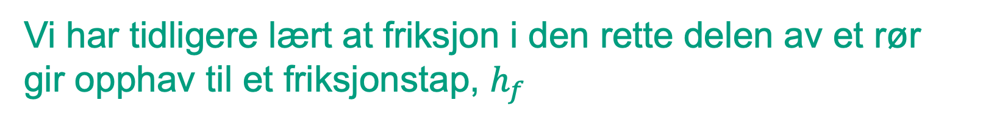
Vi har tidligere lært at friksjon i den rette delen av et rør gir opphav til et friksjonstap, $h_{f}$
Energilikningen
$$\frac{p_{1}}{ρg}+z_{1}+α_{1}\frac{{\overline{V}}_{1}^{2}}{2g}+h_{p}=\frac{p_{2}}{ρg}+z_{2}+α_{2}\frac{{\overline{V}}_{2}^{2}}{2g}+h_{t}+h_{L}$$
$$h_{L}=h_{f}+∑h_{s}$$
Friksjonstapet $h_{f}$: Tap som skyldes friksjon mot rørveggen i fullt utviklet strømning
Singulærtap $h_{s}$: Tap som er knyttet til forstyrrelsen i hastighetsprofilet etterfølgende en endring i strømningsgeometrien

Slide 8
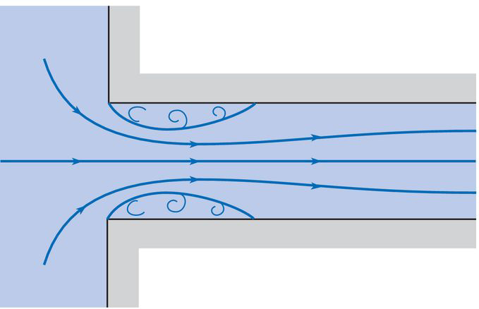
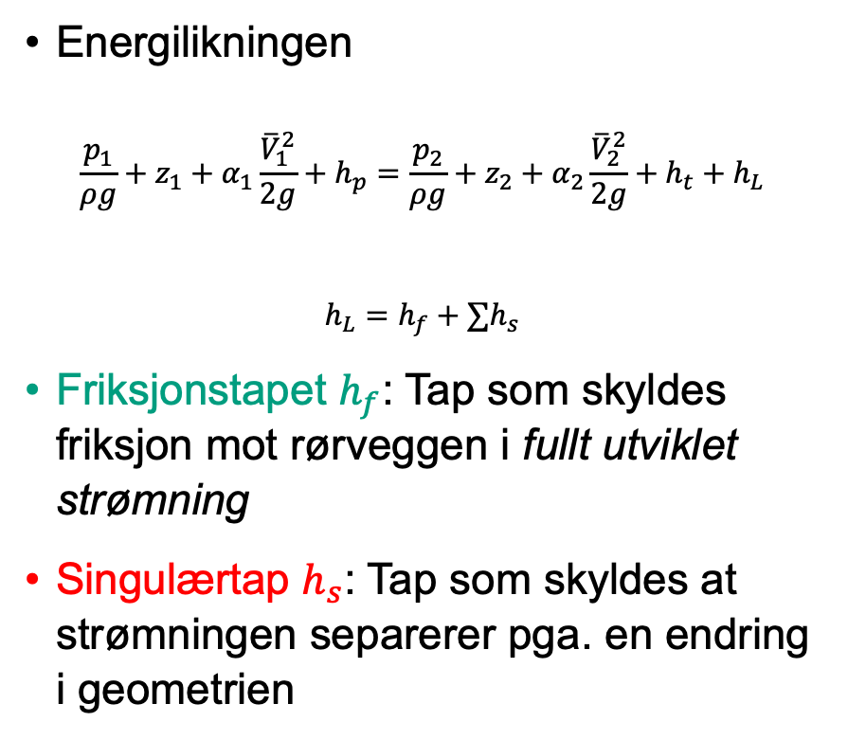
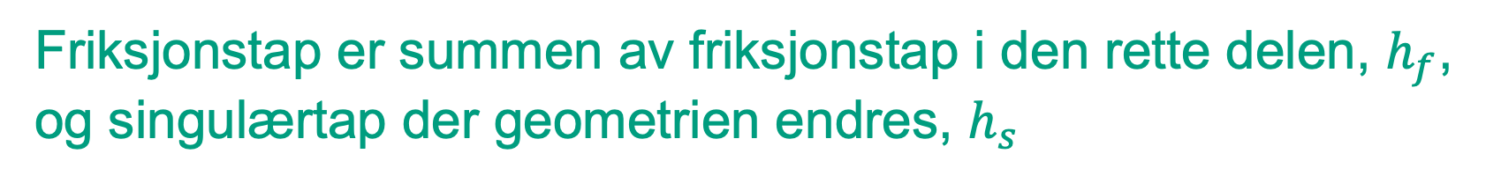
Friksjonstap er summen av friksjonstap i den rette delen, $h_{f}$, og singulærtap der geometrien endres, $h_{s}$
Energilikningen
$$\frac{p_{1}}{ρg}+z_{1}+α_{1}\frac{{\overline{V}}_{1}^{2}}{2g}+h_{p}=\frac{p_{2}}{ρg}+z_{2}+α_{2}\frac{{\overline{V}}_{2}^{2}}{2g}+h_{t}+h_{L}$$
$$h_{L}=h_{f}+∑h_{s}$$
Friksjonstapet $h_{f}$: Tap som skyldes friksjon mot rørveggen i fullt utviklet strømning
Singulærtap $h_{s}$: Tap som skyldes at strømningen separerer pga. en endring i geometrien

Slide 9
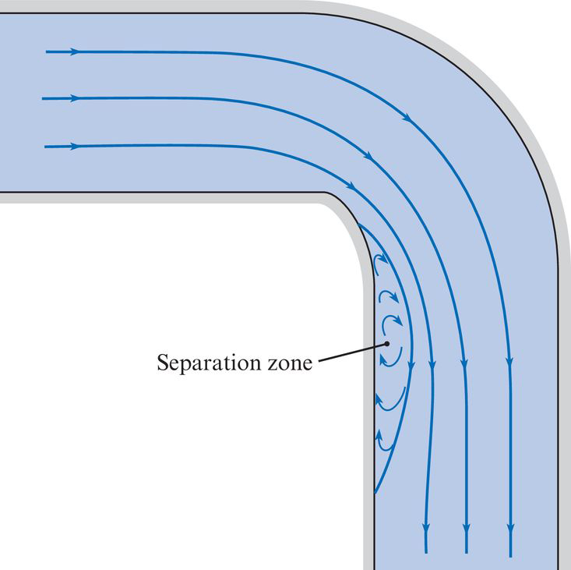
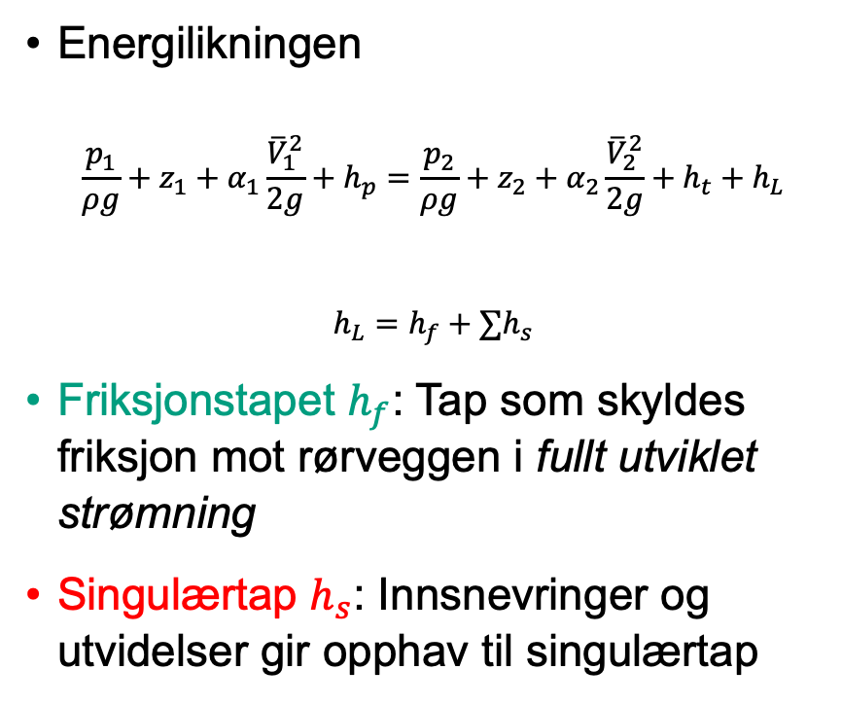
Friksjonstap er summen av friksjonstap i den rette delen, $h_{f}$, og singulærtap der geometrien endres, $h_{s}$
Energilikningen
$$\frac{p_{1}}{ρg}+z_{1}+α_{1}\frac{{\overline{V}}_{1}^{2}}{2g}+h_{p}=\frac{p_{2}}{ρg}+z_{2}+α_{2}\frac{{\overline{V}}_{2}^{2}}{2g}+h_{t}+h_{L}$$
$$h_{L}=h_{f}+∑h_{s}$$
Friksjonstapet $h_{f}$: Tap som skyldes friksjon mot rørveggen i fullt utviklet strømning
Singulærtap $h_{s}$: Innsnevringer og utvidelser gir opphav til singulærtap
Innsnevringer/utvidelser
Rørbend

Slide 10
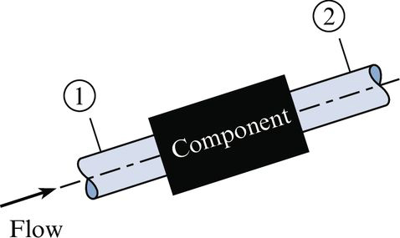
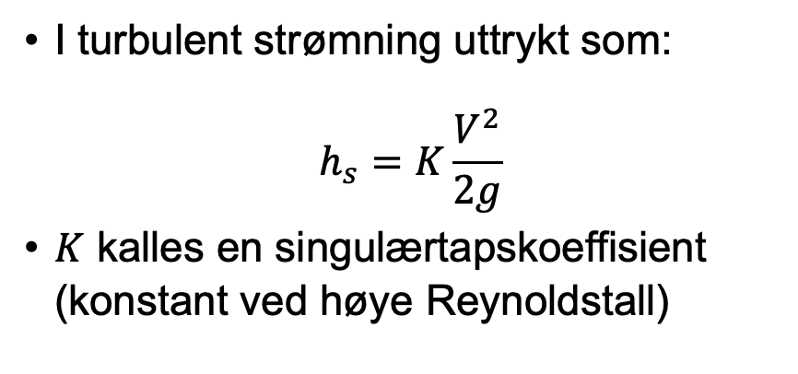
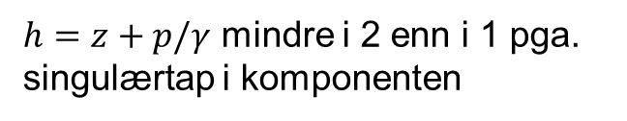
Singulærtap - definisjon
$h=z+p/γ$ mindre i 2 enn i 1 pga. singulærtap i komponenten
I turbulent strømning uttrykt som:
$$h_{s}=K\frac{V^{2}}{2g}$$
$K$ kalles en singulærtapskoeffisient (konstant ved høye Reynoldstall)
(10.42)

Slide 11
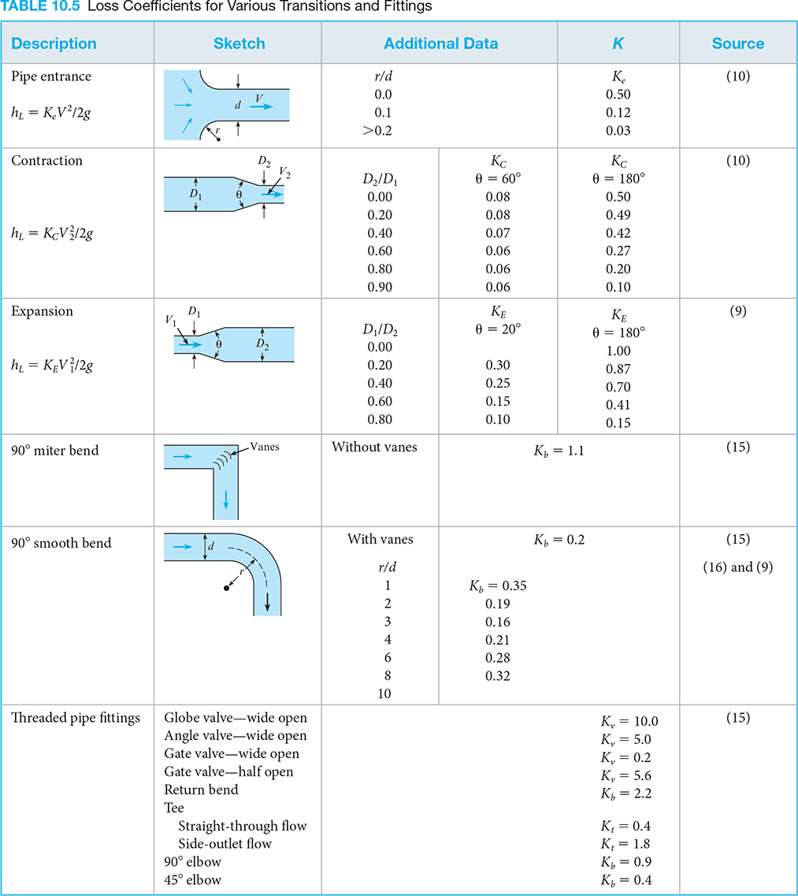
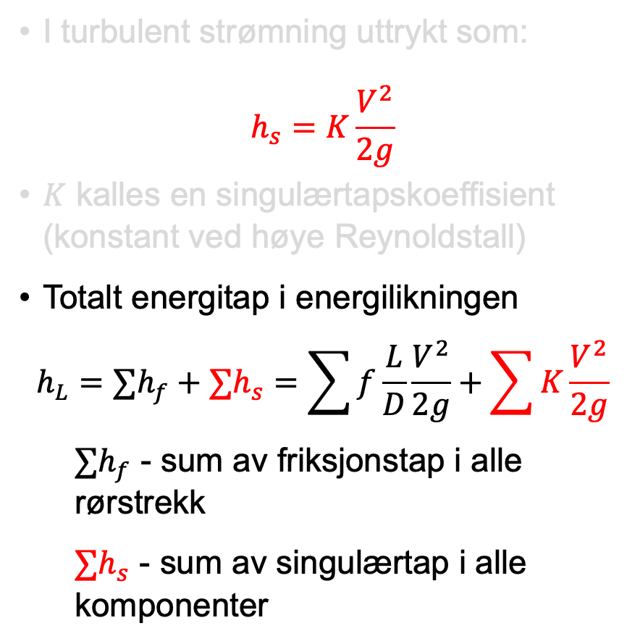
Singulærtap hentes fra tabell 10.5 i EFM
I turbulent strømning uttrykt som:
$$h_{s}=K\frac{V^{2}}{2g}$$
$K$ kalles en singulærtapskoeffisient (konstant ved høye Reynoldstall)
Totalt energitap i energilikningen
$$h_{L}=∑h_{f}+∑h_{s}=\sum{f\frac{L}{D}\frac{V^{2}}{2g}}+\sum{K\frac{V^{2}}{2g}}$$
  $∑h_{f}$ - sum av friksjonstap i alle rørstrekk
  $∑h_{s}$ - sum av singulærtap i alle komponenter
(10.42)
(10.45)

Slide 12
Singulærtap hentes fra tabell 10.5 (innsnevring/ekspansjon) tabell 10.5 i EFM
I turbulent strømning uttrykt som:
$$h_{s}=K\frac{V^{2}}{2g}$$
$K$ kalles en singulærtapskoeffisient (konstant ved høye Reynoldstall)
Totalt energitap i energilikningen
$$h_{L}=∑h_{f}+∑h_{s}=\sum{f\frac{L}{D}\frac{V^{2}}{2g}}+\sum{K\frac{V^{2}}{2g}}$$
  $∑h_{f}$ - sum av friksjonstap i alle rørstrekk
  $∑h_{s}$ - sum av singulærtap i alle komponenter
(10.42)
(10.45)

Slide 13
Singulærtap hentes fra tabell 10.5 (rørbend) tabell 10.5 i EFM
I turbulent strømning uttrykt som:
$$h_{s}=K\frac{V^{2}}{2g}$$
$K$ kalles en singulærtapskoeffisient (konstant ved høye Reynoldstall)
Totalt energitap i energilikningen
$$h_{L}=∑h_{f}+∑h_{s}=\sum{f\frac{L}{D}\frac{V^{2}}{2g}}+\sum{K\frac{V^{2}}{2g}}$$
  $∑h_{f}$ - sum av friksjonstap i alle rørstrekk
  $∑h_{s}$ - sum av singulærtap i alle komponenter
(10.42)
(10.45)

Slide 14
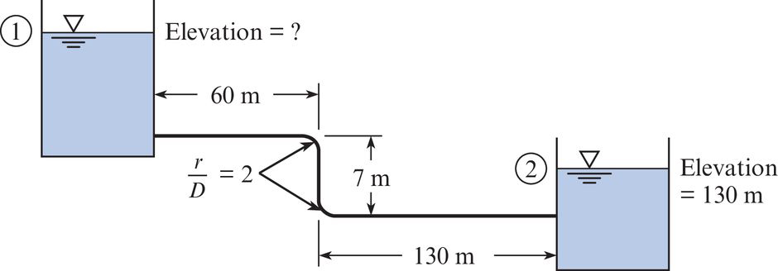
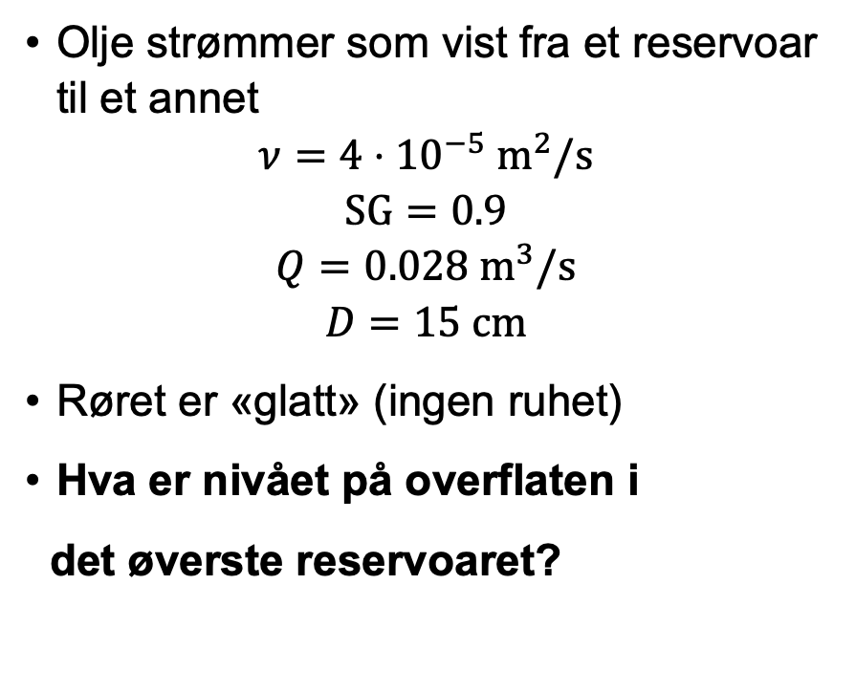
Oppgave: EFM Eksempel 10.7
Olje strømmer som vist fra et reservoar til et annet
$$ν=4⋅{10}^{−5} m^{2}/s$$
$$SG=0.9$$
$$Q=0.028 m^{3}/s$$
$$D=15 cm$$
Røret er «glatt» (ingen ruhet)
Hva er nivået på overflaten i
det øverste reservoaret?

Slide 15
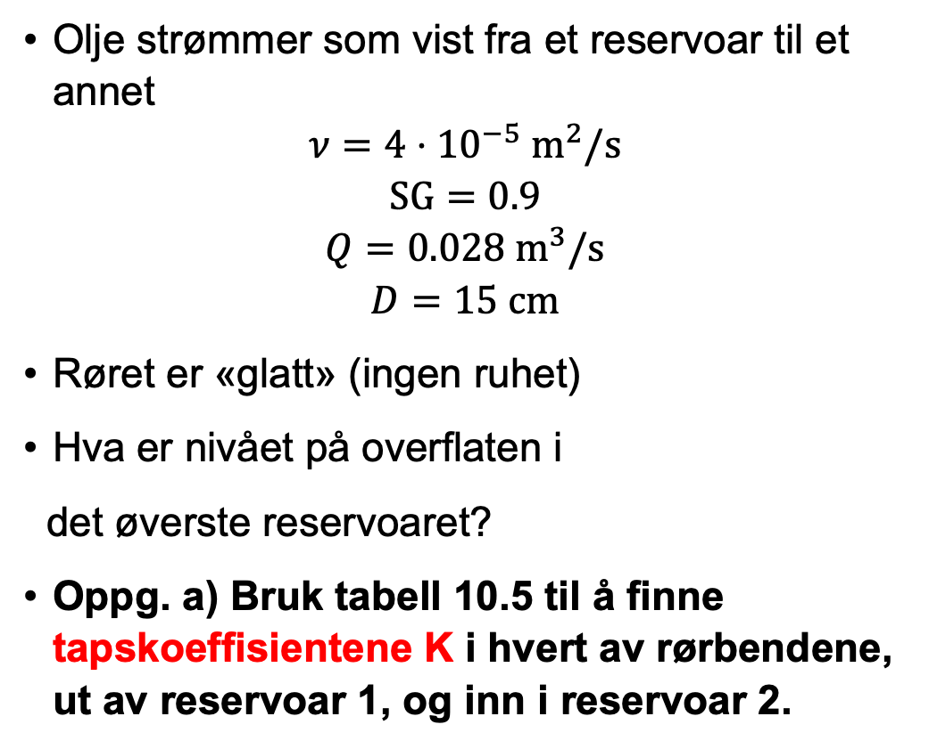
Oppgave: EFM Eksempel 10.7
Olje strømmer som vist fra et reservoar til et annet
$$ν=4⋅{10}^{−5} m^{2}/s$$
$$SG=0.9$$
$$Q=0.028 m^{3}/s$$
$$D=15 cm$$
Røret er «glatt» (ingen ruhet)
Hva er nivået på overflaten i
det øverste reservoaret?
Oppg. a) Bruk tabell 10.5 til å finne tapskoeffisientene K i hvert av rørbendene, ut av reservoar 1, og inn i reservoar 2.

Slide 16
Oppgave: EFM Eksempel 10.7
Olje strømmer som vist fra et reservoar til et annet
$$ν=4⋅{10}^{−5} m^{2}/s$$
$$SG=0.9$$
$$Q=0.028 m^{3}/s$$
$$D=15 cm$$
Røret er «glatt» (ingen ruhet)
Hva er nivået på overflaten i
det øverste reservoaret?
Oppg. a) Bruk tabell 10.5 til å finne tapskoeffisientene K i hvert av rørbendene, ut av reservoar 1, og inn i reservoar 2.

Slide 17
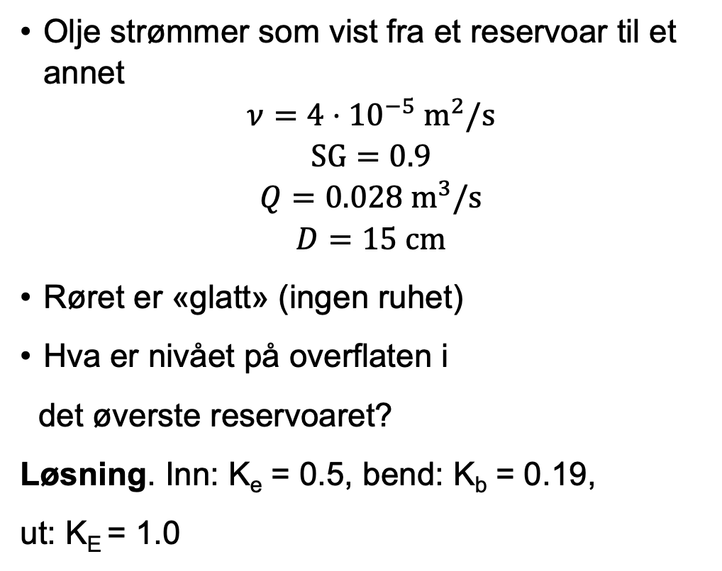
Oppgave: EFM Eksempel 10.7
Olje strømmer som vist fra et reservoar til et annet
$$ν=4⋅{10}^{−5} m^{2}/s$$
$$SG=0.9$$
$$Q=0.028 m^{3}/s$$
$$D=15 cm$$
Røret er «glatt» (ingen ruhet)
Hva er nivået på overflaten i
det øverste reservoaret?
Løsning. Inn: K_{e} = 0.5, bend: K_{b} = 0.19,
ut: K_{E} = 1.0

Slide 18
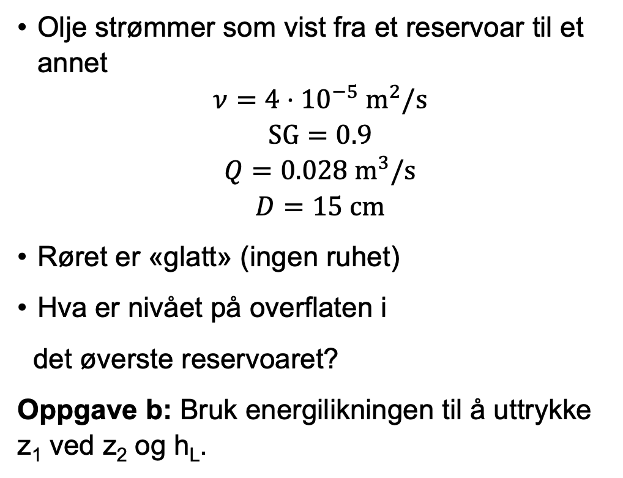

Oppgave: EFM Eksempel 10.7
Olje strømmer som vist fra et reservoar til et annet
$$ν=4⋅{10}^{−5} m^{2}/s$$
$$SG=0.9$$
$$Q=0.028 m^{3}/s$$
$$D=15 cm$$
Røret er «glatt» (ingen ruhet)
Hva er nivået på overflaten i
det øverste reservoaret?
Oppgave b: Bruk energilikningen til å uttrykke z₁ ved z₂ og h_{L}.
$$\frac{p_{1}}{ρg}+z_{1}+α_{1}\frac{V_{1}^{2}}{2g}+h_{p}=\frac{p_{2}}{ρg}+z_{2}+α_{2}\frac{V^{2}}{2g}+h_{t}+h_{L}$$

Slide 19
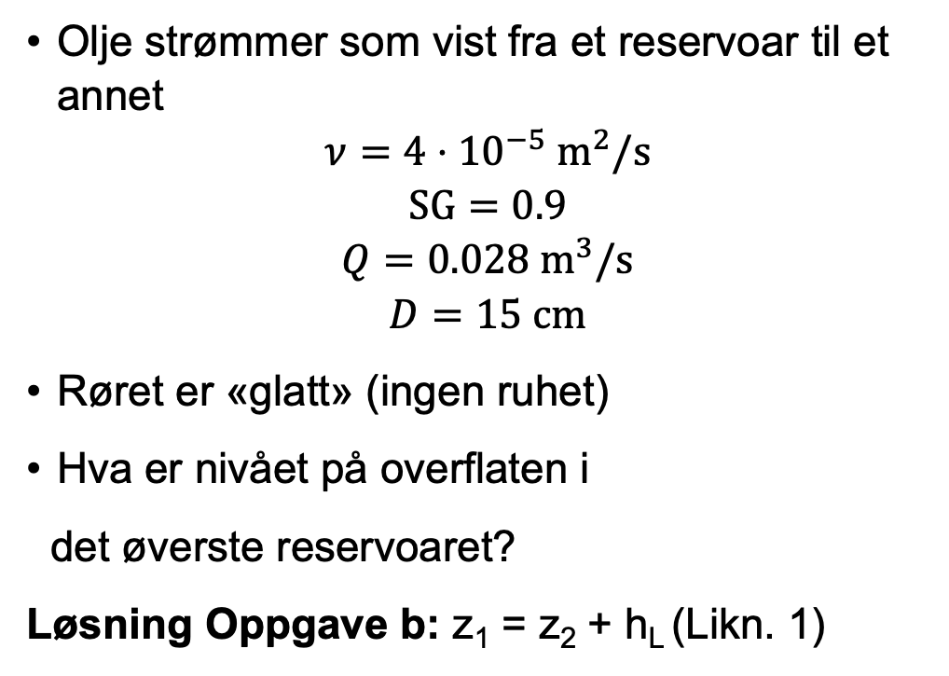

Oppgave: EFM Eksempel 10.7
Olje strømmer som vist fra et reservoar til et annet
$$ν=4⋅{10}^{−5} m^{2}/s$$
$$SG=0.9$$
$$Q=0.028 m^{3}/s$$
$$D=15 cm$$
Røret er «glatt» (ingen ruhet)
Hva er nivået på overflaten i
det øverste reservoaret?
Løsning Oppgave b: z₁ = z₂ + h_{L} (Likn. 1)
$$\frac{p_{1}}{ρg}+z_{1}+α_{1}\frac{V_{1}^{2}}{2g}+h_{p}=\frac{p_{2}}{ρg}+z_{2}+α_{2}\frac{V^{2}}{2g}+h_{t}+h_{L}$$

Slide 20
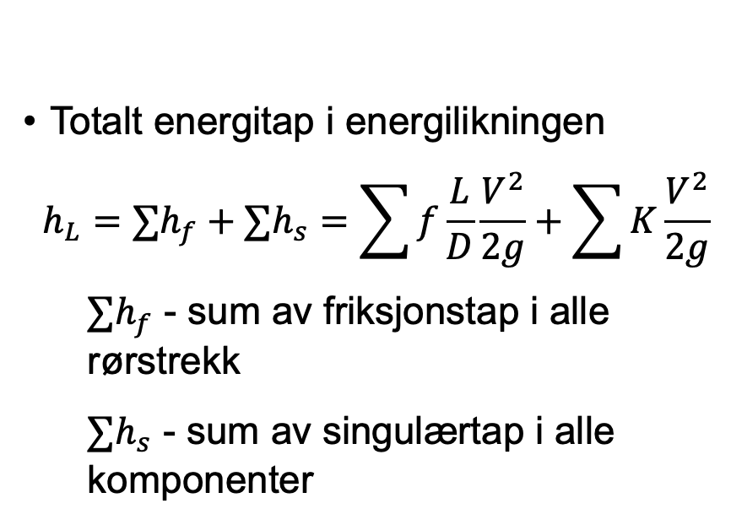
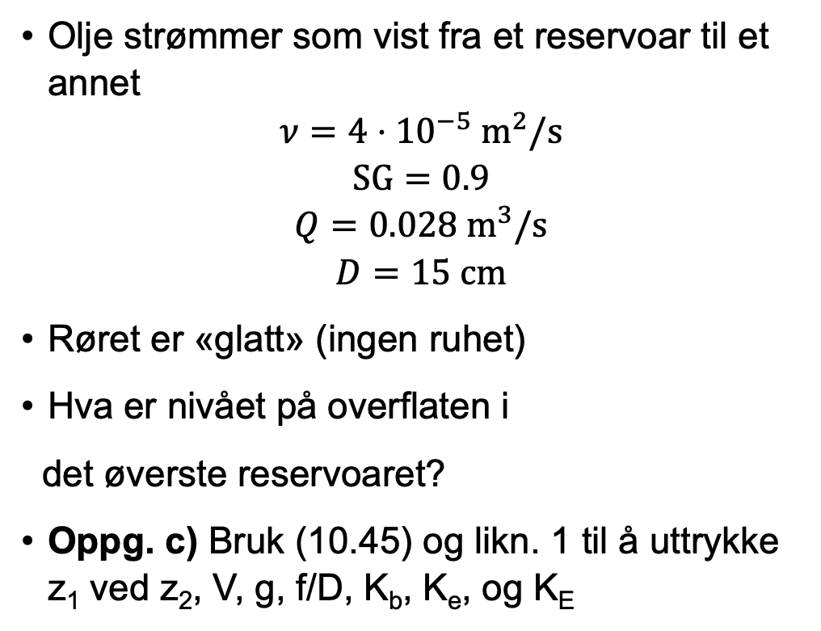
Oppgave: EFM Eksempel 10.7
Olje strømmer som vist fra et reservoar til et annet
$$ν=4⋅{10}^{−5} m^{2}/s$$
$$SG=0.9$$
$$Q=0.028 m^{3}/s$$
$$D=15 cm$$
Røret er «glatt» (ingen ruhet)
Hva er nivået på overflaten i
det øverste reservoaret?
Oppg. c) Bruk (10.45) og likn. 1 til å uttrykke z₁ ved z₂, V, g, f/D, K_{b}, K_{e}, og K_{E}
Totalt energitap i energilikningen
$$h_{L}=∑h_{f}+∑h_{s}=\sum{f\frac{L}{D}\frac{V^{2}}{2g}}+\sum{K\frac{V^{2}}{2g}}$$
  $∑h_{f}$ - sum av friksjonstap i alle rørstrekk
  $∑h_{s}$ - sum av singulærtap i alle komponenter
(10.45)
z₁ = z₂ + h_{L} (Likn. 1)

Slide 21
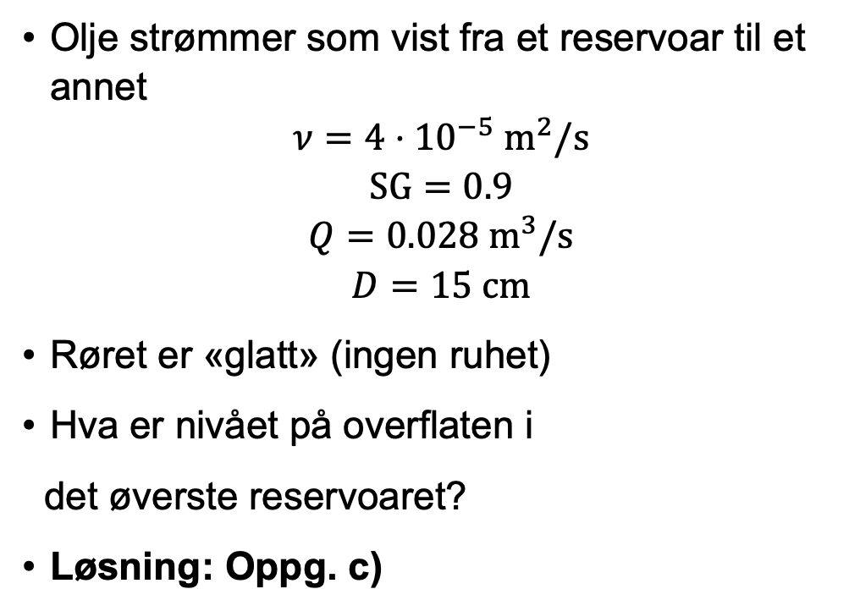
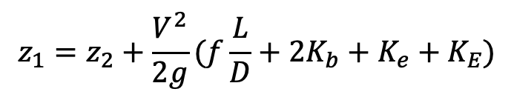
Oppgave: EFM Eksempel 10.7
Olje strømmer som vist fra et reservoar til et annet
$$ν=4⋅{10}^{−5} m^{2}/s$$
$$SG=0.9$$
$$Q=0.028 m^{3}/s$$
$$D=15 cm$$
Røret er «glatt» (ingen ruhet)
Hva er nivået på overflaten i
det øverste reservoaret?
Løsning: Oppg. c)
Totalt energitap i energilikningen
$$h_{L}=∑h_{f}+∑h_{s}=\sum{f\frac{L}{D}\frac{V^{2}}{2g}}+\sum{K\frac{V^{2}}{2g}}$$
  $∑h_{f}$ - sum av friksjonstap i alle rørstrekk
  $∑h_{s}$ - sum av singulærtap i alle komponenter
(10.45)
z₁ = z₂ + h_{L} (Likn. 1)
$$z_{1}=z_{2}+\frac{V^{2}}{2g}(f\frac{L}{D}+2K_{b}+K_{e}+K_{E})$$

Slide 22
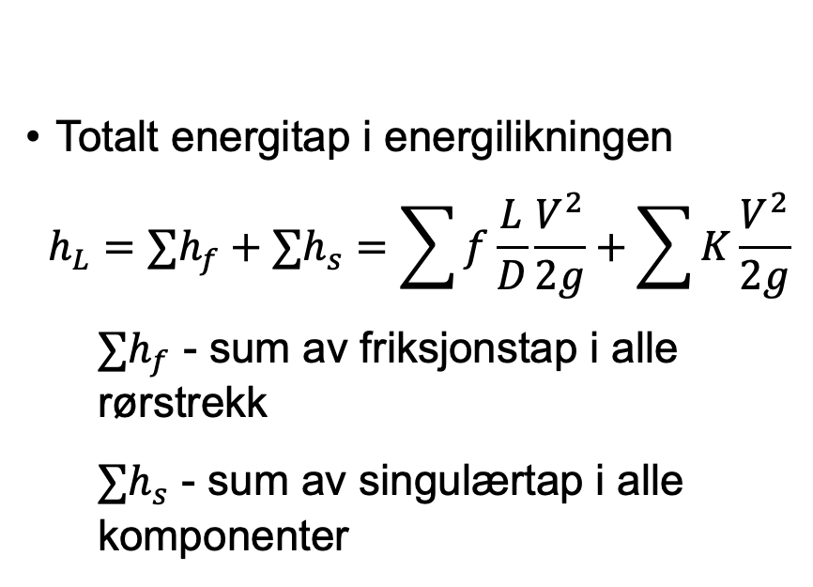
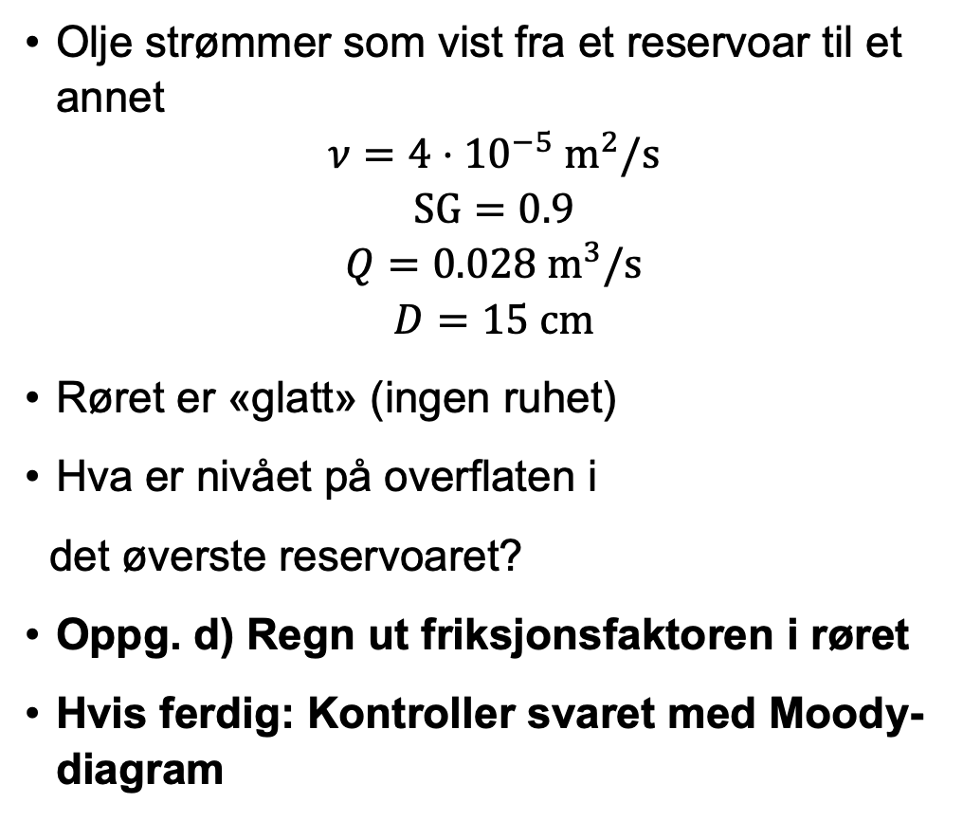
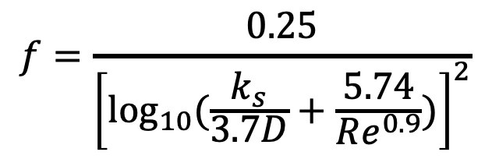

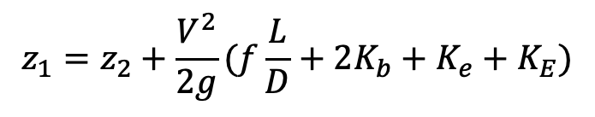
Oppgave: EFM Eksempel 10.7
Totalt energitap i energilikningen
$$h_{L}=∑h_{f}+∑h_{s}=\sum{f\frac{L}{D}\frac{V^{2}}{2g}}+\sum{K\frac{V^{2}}{2g}}$$
  $∑h_{f}$ - sum av friksjonstap i alle rørstrekk
  $∑h_{s}$ - sum av singulærtap i alle komponenter
(10.45)
Olje strømmer som vist fra et reservoar til et annet
$$ν=4⋅{10}^{−5} m^{2}/s$$
$$SG=0.9$$
$$Q=0.028 m^{3}/s$$
$$D=15 cm$$
Røret er «glatt» (ingen ruhet)
Hva er nivået på overflaten i
det øverste reservoaret?
Oppg. d) Regn ut friksjonsfaktoren i røret
Hvis ferdig: Kontroller svaret med Moody-diagram
$$f=64/Re$$
Laminært
$$f=\frac{0.25}{{\left[\log_{10}{(\frac{k_{s}}{3.7D}+\frac{5.74}{Re^{0.9}})}\right]}^{2}}$$
Turbulent (10.39)
$$z_{1}=z_{2}+\frac{V^{2}}{2g}(f\frac{L}{D}+2K_{b}+K_{e}+K_{E})$$
z₁ = z₂ + h_{L} (Likn. 1)

Slide 23
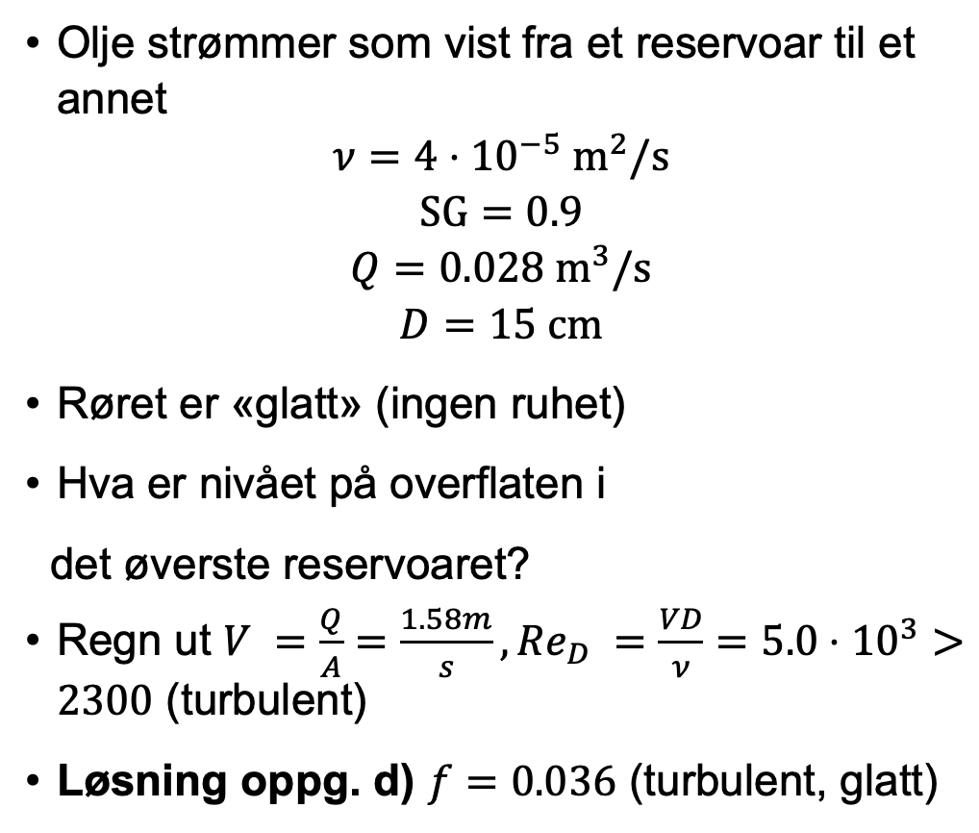
Oppgave: EFM Eksempel 10.7
Totalt energitap i energilikningen
$$h_{L}=∑h_{f}+∑h_{s}=\sum{f\frac{L}{D}\frac{V^{2}}{2g}}+\sum{K\frac{V^{2}}{2g}}$$
  $∑h_{f}$ - sum av friksjonstap i alle rørstrekk
  $∑h_{s}$ - sum av singulærtap i alle komponenter
(10.45)
Olje strømmer som vist fra et reservoar til et annet
$$ν=4⋅{10}^{−5} m^{2}/s$$
$$SG=0.9$$
$$Q=0.028 m^{3}/s$$
$$D=15 cm$$
Røret er «glatt» (ingen ruhet)
Hva er nivået på overflaten i
det øverste reservoaret?
Regn ut $V =\frac{Q}{A}=\frac{1.58m}{s}, Re_{D} =\frac{VD}{ν}=5.0⋅{10}^{3}>2300$ (turbulent)
Løsning oppg. d) $f=0.036$ (turbulent, glatt)
$$f=64/Re$$
Laminært
$$f=\frac{0.25}{{\left[\log_{10}{(\frac{k_{s}}{3.7D}+\frac{5.74}{Re^{0.9}})}\right]}^{2}}$$
Turbulent (10.39)
$$z_{1}=z_{2}+\frac{V^{2}}{2g}(f\frac{L}{D}+2K_{b}+K_{e}+K_{E})$$
z₁ = z₂ + h_{L} (Likn. 1)

Slide 24
Oppgave: EFM Eksempel 10.7
Totalt energitap i energilikningen
$$h_{L}=∑h_{f}+∑h_{s}=\sum{f\frac{L}{D}\frac{V^{2}}{2g}}+\sum{K\frac{V^{2}}{2g}}$$
  $∑h_{f}$ - sum av friksjonstap i alle rørstrekk
  $∑h_{s}$ - sum av singulærtap i alle komponenter
(10.45)
Olje strømmer som vist fra et reservoar til et annet
$$ν=4⋅{10}^{−5} m^{2}/s$$
$$SG=0.9$$
$$Q=0.028 m^{3}/s$$
$$D=15 cm$$
Røret er «glatt» (ingen ruhet)
Hva er nivået på overflaten i
det øverste reservoaret?
Regn ut $V =\frac{Q}{A}=\frac{1.58m}{s}, Re_{D} =\frac{VD}{ν}=5.0⋅{10}^{3}>2300$ (turbulent)
Løsning oppg. d) $f=0.036$ (turbulent, glatt)
$$f=64/Re$$
Laminært
$$f=\frac{0.25}{{\left[\log_{10}{(\frac{k_{s}}{3.7D}+\frac{5.74}{Re^{0.9}})}\right]}^{2}}$$
Turbulent (10.39)
$$z_{1}=z_{2}+\frac{V^{2}}{2g}(f\frac{L}{D}+2K_{b}+K_{e}+K_{E})$$
z₁ = z₂ + h_{L} (Likn. 1)

Slide 25
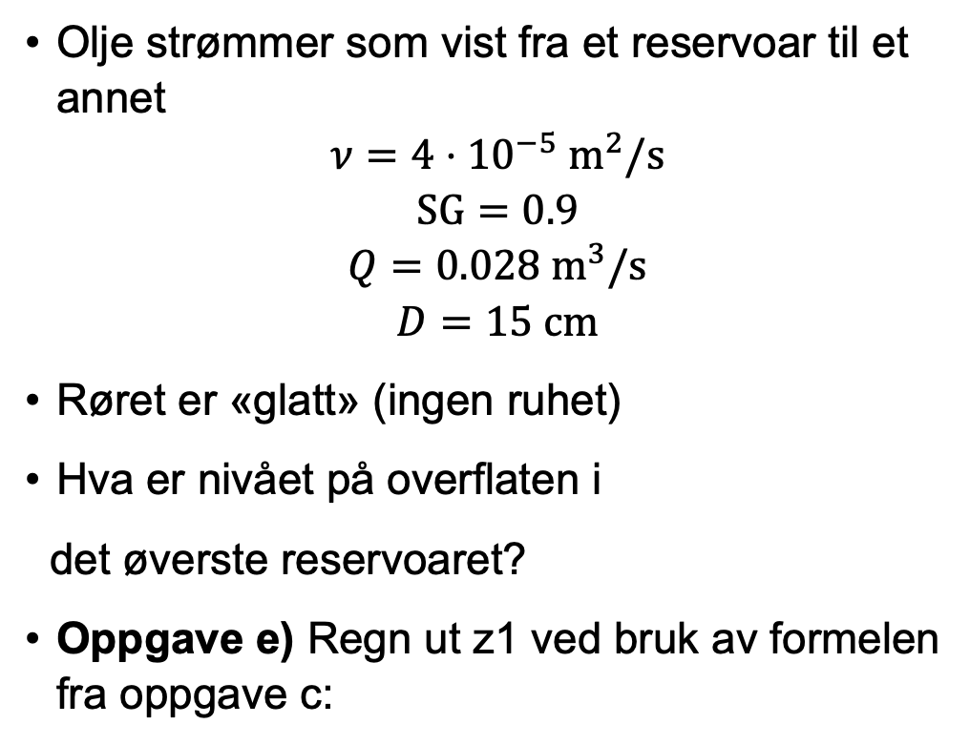

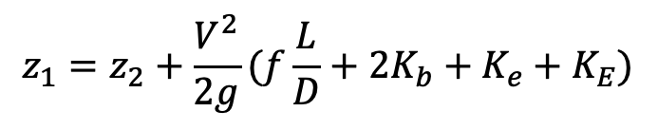
Oppgave: EFM Eksempel 10.7
Totalt energitap i energilikningen
$$h_{L}=∑h_{f}+∑h_{s}=\sum{f\frac{L}{D}\frac{V^{2}}{2g}}+\sum{K\frac{V^{2}}{2g}}$$
  $∑h_{f}$ - sum av friksjonstap i alle rørstrekk
  $∑h_{s}$ - sum av singulærtap i alle komponenter
(10.45)
Olje strømmer som vist fra et reservoar til et annet
$$ν=4⋅{10}^{−5} m^{2}/s$$
$$SG=0.9$$
$$Q=0.028 m^{3}/s$$
$$D=15 cm$$
Røret er «glatt» (ingen ruhet)
Hva er nivået på overflaten i
det øverste reservoaret?
Oppgave e) Regn ut z1 ved bruk av formelen fra oppgave c:
$$z_{1}=z_{2}+\frac{V^{2}}{2g}(f\frac{L}{D}+2K_{b}+K_{e}+K_{E})$$
$$f=0.036$$
$$z_{1}=z_{2}+\frac{V^{2}}{2g}(f\frac{L}{D}+2K_{b}+K_{e}+K_{E})$$
z₁ = z₂ + h_{L} (Likn. 1)

Slide 26
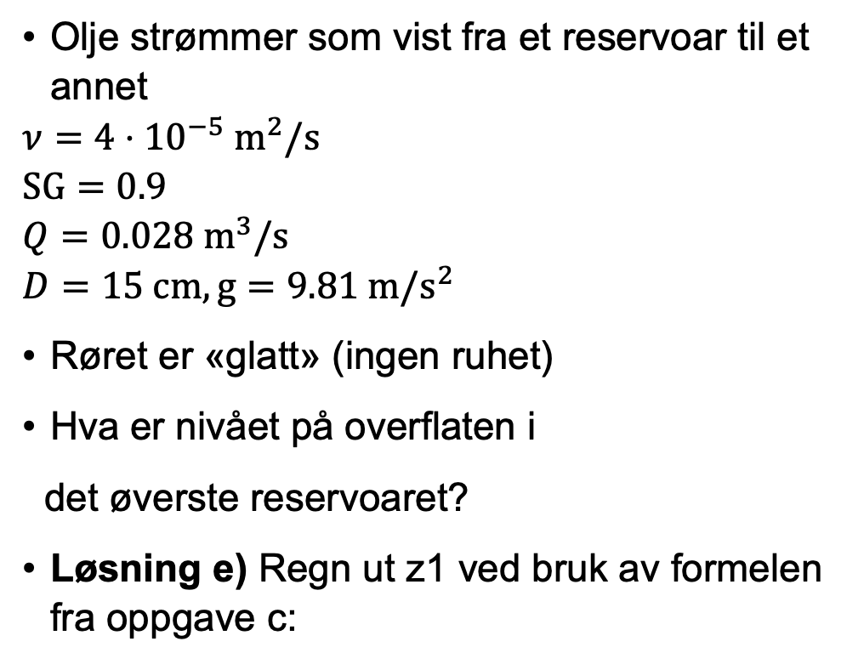


Oppgave: EFM Eksempel 10.7
Totalt energitap i energilikningen
$$h_{L}=∑h_{f}+∑h_{s}=\sum{f\frac{L}{D}\frac{V^{2}}{2g}}+\sum{K\frac{V^{2}}{2g}}$$
  $∑h_{f}$ - sum av friksjonstap i alle rørstrekk
  $∑h_{s}$ - sum av singulærtap i alle komponenter
(10.45)
Olje strømmer som vist fra et reservoar til et annet
$$ν=4⋅{10}^{−5} m^{2}/s$$
$$SG=0.9$$
$$Q=0.028 m^{3}/s$$
$$D=15 cm, g=9.81 m/s^{2}$$
Røret er «glatt» (ingen ruhet)
Hva er nivået på overflaten i
det øverste reservoaret?
Løsning e) Regn ut z1 ved bruk av formelen fra oppgave c:
$$z_{1}=130m+\frac{{\left(\frac{1.58m}{s}\right)}^{2}}{2g}\left(0.036\frac{197m}{0.15m}+2\left(0.19\right)+0.5+1.0\right)=136m$$
$$f=0.036$$
$$z_{1}=z_{2}+\frac{V^{2}}{2g}(f\frac{L}{D}+2K_{b}+K_{e}+K_{E})$$
z₁ = z₂ + h_{L} (Likn. 1)

Slide 27

Oppgave: EFM Eksempel 10.7
Totalt energitap i energilikningen
$$h_{L}=∑h_{f}+∑h_{s}=\sum{f\frac{L}{D}\frac{V^{2}}{2g}}+\sum{K\frac{V^{2}}{2g}}$$
  $∑h_{f}$ - sum av friksjonstap i alle rørstrekk
  $∑h_{s}$ - sum av singulærtap i alle komponenter
(10.45)
Olje strømmer som vist fra et reservoar til et annet
$$ν=4⋅{10}^{−5} m^{2}/s$$
$$SG=0.9$$
$$Q=0.028 m^{3}/s$$
$$D=15 cm, g=9.81 m/s^{2}$$
Røret er «glatt» (ingen ruhet)
Hva er nivået på overflaten i
det øverste reservoaret?
Oppgave f) Hvor stor andel av tapet skyldes komponentene?
$$z_{1}=130m+\frac{{\left(\frac{1.58m}{s}\right)}^{2}}{2g}\left(0.036\frac{197m}{0.15m}+2\left(0.19\right)+0.5+1.0\right)=136m$$
$$f=0.036$$
$$z_{1}=z_{2}+\frac{V^{2}}{2g}(f\frac{L}{D}+2K_{b}+K_{e}+K_{E})$$
z₁ = z₂ + h_{L} (Likn. 1)

Slide 28


Oppgave: EFM Eksempel 10.7
Totalt energitap i energilikningen
$$h_{L}=∑h_{f}+∑h_{s}=\sum{f\frac{L}{D}\frac{V^{2}}{2g}}+\sum{K\frac{V^{2}}{2g}}$$
  $∑h_{f}$ - sum av friksjonstap i alle rørstrekk
  $∑h_{s}$ - sum av singulærtap i alle komponenter
(10.45)
Olje strømmer som vist fra et reservoar til et annet
$$ν=4⋅{10}^{−5} m^{2}/s$$
$$SG=0.9$$
$$Q=0.028 m^{3}/s$$
$$D=15 cm, g=9.81 m/s^{2}$$
Røret er «glatt» (ingen ruhet)
Hva er nivået på overflaten i
det øverste reservoaret?
Løsning f) Hvor stor andel av tapet skyldes komponentene?
Friskjonstap i røret (dimensjonsløs) = 47.2
$$z_{1}=130m+\frac{{\left(\frac{1.58m}{s}\right)}^{2}}{2g}\left(0.036\frac{197m}{0.15m}+2\left(0.19\right)+0.5+1.0\right)$$
$$f=0.036$$
$$z_{1}=z_{2}+\frac{V^{2}}{2g}(f\frac{L}{D}+2K_{b}+K_{e}+K_{E})$$
z₁ = z₂ + h_{L} (Likn. 1)

Slide 29
Oppgave: EFM Eksempel 10.7
Totalt energitap i energilikningen
$$h_{L}=∑h_{f}+∑h_{s}=\sum{f\frac{L}{D}\frac{V^{2}}{2g}}+\sum{K\frac{V^{2}}{2g}}$$
  $∑h_{f}$ - sum av friksjonstap i alle rørstrekk
  $∑h_{s}$ - sum av singulærtap i alle komponenter
(10.45)
Olje strømmer som vist fra et reservoar til et annet
$$ν=4⋅{10}^{−5} m^{2}/s$$
$$SG=0.9$$
$$Q=0.028 m^{3}/s$$
$$D=15 cm, g=9.81 m/s^{2}$$
Røret er «glatt» (ingen ruhet)
Hva er nivået på overflaten i
det øverste reservoaret?
Løsning f) Hvor stor andel av tapet skyldes komponentene?
Friskjonstap i røret (dimensjonsløs) = 47.2
Friskjonstap i komponentene (dimensjonsløs) = 1.9
$$z_{1}=130m+\frac{{\left(\frac{1.58m}{s}\right)}^{2}}{2g}\left(0.036\frac{197m}{0.15m}+2\left(0.19\right)+0.5+1.0\right)$$
$$f=0.036$$
$$z_{1}=z_{2}+\frac{V^{2}}{2g}(f\frac{L}{D}+2K_{b}+K_{e}+K_{E})$$
z₁ = z₂ + h_{L} (Likn. 1)

Slide 30

Oppgave: EFM Eksempel 10.7
Totalt energitap i energilikningen
$$h_{L}=∑h_{f}+∑h_{s}=\sum{f\frac{L}{D}\frac{V^{2}}{2g}}+\sum{K\frac{V^{2}}{2g}}$$
  $∑h_{f}$ - sum av friksjonstap i alle rørstrekk
  $∑h_{s}$ - sum av singulærtap i alle komponenter
(10.45)
Olje strømmer som vist fra et reservoar til et annet
$$ν=4⋅{10}^{−5} m^{2}/s$$
$$SG=0.9$$
$$Q=0.028 m^{3}/s$$
$$D=15 cm, g=9.81 m/s^{2}$$
Røret er «glatt» (ingen ruhet)
Hva er nivået på overflaten i
det øverste reservoaret?
Løsning f) Hvor stor andel av tapet skyldes komponentene?
Friskjonstap i røret (dimensjonsløs) = 47.2
Friskjonstap i komponentene (dimensjonsløs) = 1.9
$$z_{1}=130m+\frac{{\left(\frac{1.58m}{s}\right)}^{2}}{2g}\left(0.036\frac{197m}{0.15m}+2\left(0.19\right)+0.5+1.0\right)$$
Andel$=\frac{1.9}{1.9+47.2}$
Andel = 3.8%
$$z_{1}=z_{2}+\frac{V^{2}}{2g}(f\frac{L}{D}+2K_{b}+K_{e}+K_{E})$$
z₁ = z₂ + h_{L} (Likn. 1)

Slide 31
Agenda
Oppsummering
Singulærtap
Ikke-sirkulære tverrsnitt
Rørsystemer

Slide 32

Hydraulisk diameter
Oppsummering
Singulærtap
Ikke-sirkulære tverrsnitt
Rørsystemer
Hydraulisk diameter $D_{h}:$
$$D_{h}=4⋅\frac{Tverrsnittsareal}{Omkrets}$$

Slide 33



Hva er hydraulisk diameter til et rektangulært rør?
Oppsummering
Singulærtap
Ikke-sirkulære tverrsnitt
Rørsystemer
Hydraulisk diameter $D_{h}:$
$$D_{h}=4⋅\frac{Tverrsnittsareal}{Omkrets}$$
Oppgave: Hva er $D_{h}$ til det rektangelære røret?
$$w$$
$$L$$

Slide 34

Hydraulisk diameter til et rektangulært rør
Oppsummering
Singulærtap
Ikke-sirkulære tverrsnitt
Rørsystemer
Hydraulisk diameter $D_{h}:$
$$D_{h}=4⋅\frac{Tverrsnittsareal}{Omkrets}$$
Oppgave: Hva er $D_{h}$ til det rektangelære røret?
$$w$$
$$L$$
Løsning: $D_{h}=\frac{4⋅Lw}{2L+2w}=\frac{2Lw}{L+w}$

Slide 35


Hva er hydraulisk diameter til et sirkulært rør?
Oppsummering
Singulærtap
Ikke-sirkulære tverrsnitt
Rørsystemer
Hydraulisk diameter $D_{h}:$
$$D_{h}=4⋅\frac{Tverrsnittsareal}{Omkrets}$$
Oppgave: Hva er $D_{h}$ til et sirkulært rør?
$$Diameter D$$

Slide 36

Hydraulisk diameter til et fylt rør er diameteren til røret
Oppsummering
Singulærtap
Ikke-sirkulære tverrsnitt
Rørsystemer
Hydraulisk diameter $D_{h}:$
$$D_{h}=4⋅\frac{Tverrsnittsareal}{Omkrets}$$
Oppgave: Hva er $D_{h}$ til et sirkulært rør?
$$Diameter D$$
Løsning: $D_{h}=\frac{4⋅πD^{2}/4}{πD}=D$

Slide 37


Hva hvis røret at halvfullt?
Oppsummering
Singulærtap
Ikke-sirkulære tverrsnitt
Rørsystemer
Hydraulisk diameter $D_{h}:$
$$D_{h}=4⋅\frac{Tverrsnittsareal}{Omkrets vætet av fluidet}$$
$$Diameter D$$
$$D_{h}<D$$

Slide 38

Hva hvis røret at halvfullt?
Oppsummering
Singulærtap
Ikke-sirkulære tverrsnitt
Rørsystemer
Hydraulisk diameter $D_{h}:$
$$D_{h}=4⋅\frac{Tverrsnittsareal}{Omkrets vætet av fluidet}$$
Kapittel 15 (tema for FL på onsdag)
$$Diameter D$$
$$D_{h}<D$$

Slide 39




Oppgave: EFM Eksempel 10.8
Luft ved 20 grader celsius strømmer i en horisontal stålkanal
Dimensjoner og volumstrøm som vist
$$ρ=1.2 kg/m^{3}$$
$$ν=15.1⋅{10}^{−6}\frac{m^{2}}{s}, k_{s}=0.046 mm$$
Vi vil finne trykkfallet over 50 m kanal
Første steg: Sett opp et uttrykk for p1 – p2.
Andre steg: Regn ut $Re$ (turbulent?)
Energilikningen på trykkform (vanlig for gasser)
$$D_{h}=\frac{4⋅Lw}{2L+2w}=\frac{2Lw}{L+w}$$
$$p_{1}+{ρgz}_{1}+α_{1}\frac{1}{2}ρV_{1}^{2}=p_{2}+{ρgz}_{2}+α_{2}\frac{1}{2}ρV_{2}^{2}+{ρgh}_{f}$$

Slide 40


Løsning: EFM Eksempel 10.8
Luft ved 20 grader celsius strømmer i en horisontal stålkanal
Dimensjoner og volumstrøm som vist
$$ρ=1.2 kg/m^{3}$$
$$ν=15.1⋅{10}^{−6} m^{2}/s$$
Vi vil finne trykkfallet over 50 m kanal
Første steg: Sett opp et uttrykk for
p1 – p2: $p_{1}−p_{2}=ρgh_{L}$
Energilikningen på trykkform (vanlig for gasser)
$$D_{h}=\frac{4⋅Lw}{2L+2w}=\frac{2Lw}{L+w}$$
$$p_{1}+{ρgz}_{1}+α_{1}\frac{1}{2}ρV_{1}^{2}=p_{2}+{ρgz}_{2}+α_{2}\frac{1}{2}ρV_{2}^{2}+{ρgh}_{f}$$

Slide 41



Løsning: EFM Eksempel 10.8
Luft ved 20 grader celsius strømmer i en horisontal stålkanal
Dimensjoner og volumstrøm som vist
$$ρ=1.2 kg/m^{3}$$
$$ν=15.1⋅{10}^{−6} m^{2}/s$$
Vi vil finne trykkfallet over 50 m kanal
Andre steg:
Regner ut Q=V/A =Q/Lw =13.9m/s²
Energilikningen på trykkform (vanlig for gasser)
$D_{h}=\frac{4\left(0.3\right)\left(0.6\right)}{2⋅0.3m+2⋅0.6m}=0.4m$
$Re =\frac{VD_{h}}{ν}=368000$>3000 (turbulent)
$$p_{1}+{ρgz}_{1}+α_{1}\frac{1}{2}ρV_{1}^{2}=p_{2}+{ρgz}_{2}+α_{2}\frac{1}{2}ρV_{2}^{2}+{ρgh}_{f}$$
$$D_{h}=\frac{4⋅Lw}{2L+2w}=\frac{2Lw}{L+w}$$

Slide 42

Løsning: EFM Eksempel 10.8
Luft ved 20 grader celsius strømmer i en horisontal stålkanal
Dimensjoner og volumstrøm som vist
$$ρ=1.2 kg/m^{3}$$
$$ν=15.1⋅{10}^{−6} m^{2}/s$$
Vi vil finne trykkfallet over 50 m kanal
Andre steg:
Regner ut Q=V/A =Q/Lw =13.9m/s²
Energilikningen på trykkform (vanlig for gasser)
$D_{h}=\frac{4\left(0.3\right)\left(0.6\right)}{2⋅0.3m+2⋅0.6m}=0.4m$
$Re =\frac{VD_{h}}{ν}=368000$>3000 (turbulent)
$${k_{s}}/{D_{h}=0.000115 →f=0.015 (Moody)}$$
$$p_{1}+{ρgz}_{1}+α_{1}\frac{1}{2}ρV_{1}^{2}=p_{2}+{ρgz}_{2}+α_{2}\frac{1}{2}ρV_{2}^{2}+{ρgh}_{f}$$
$$D_{h}=\frac{4⋅Lw}{2L+2w}=\frac{2Lw}{L+w}$$

Slide 43




EFM Eksempel 10.8
$$ρ=1.2 kg/m^{3}$$
$$ν=15.1⋅{10}^{−6} m^{2}/s$$
Hva blir trykkfallet over 50 m kanal?
Energilikningen
$$p_{1}−p_{2}=ρg f\frac{L}{4R}\frac{V^{2}}{2g}$$
$$V=13.89\frac{m}{s}; R=0.1 m; Re=367900; \frac{k_{s}}{4R}=1.15⋅{10}^{−4}$$
$$f≈0.015$$
$$\frac{k_{s}}{4R}$$
$$Re=\frac{V⋅4R}{ν}$$

Slide 44



Oppgave: EFM Eksempel 10.8
$D_{h}=\frac{4\left(0.3\right)\left(0.6\right)}{2⋅0.3m+2⋅0.6m}=0.4m$
$Re =\frac{VD_{h}}{ν}=368000$>3000 (turbulent)
$${k_{s}}/{D_{h}=0.000115 →f=0.015 (Moody)}$$
Luft ved 20 grader celsius strømmer i en horisontal stålkanal
Dimensjoner og volumstrøm som vist
$$ρ=1.2 kg/m^{3}$$
$$ν=15.1⋅{10}^{−6} m^{2}/s$$
Vi vil finne trykkfallet over 50 m kanal
Oppgave: Regn ut $p1 –p2=ρgh_{L}$ved bruk av Darcy-Weibach
Q=V/A =Q/Lw =13.9m/s²
Darcy-Weibach:
$$h_{f}=f\left(\frac{L}{D_{h}}\right)\left(\frac{V^{2}}{2g}\right)$$

Slide 45


Løsning: EFM Eksempel 10.8
$D_{h}=\frac{4\left(0.3\right)\left(0.6\right)}{2⋅0.3m+2⋅0.6m}=0.4m$
$Re =\frac{VD_{h}}{ν}=368000$>3000 (turbulent)
$${k_{s}}/{D_{h}=0.000115 →f=0.015 (Moody)}$$
Luft ved 20 grader celsius strømmer i en horisontal stålkanal
Dimensjoner og volumstrøm som vist
$$ρ=1.2 kg/m^{3}$$
$$ν=15.1⋅{10}^{−6} m^{2}/s$$
Vi vil finne trykkfallet over 50 m kanal
Løsning (fremgangsmåte):
Regner ut $h_{f}$ = 18.6m
Setter inn $h_{f} = h_{L}$i uttr. for p1 - p2
$$p_{1}−p_{2}=ρg h_{L}=\left(\frac{1.2kg}{m^{3}}\right)\left(\frac{9.81m}{s^{2}}\right)\left(18.6m\right)=220Pa$$
Q=V/A =Q/Lw =13.9m/s²
Darcy-Weibach:
$$h_{f}=f\left(\frac{L}{D_{h}}\right)\left(\frac{V^{2}}{2g}\right)$$

Slide 46
Agenda
Oppsummering
Singulærtap
Ikke-sirkulære tverrsnitt
Rørsystemer

Slide 47



Ledninger koblet i serie og parallell
De fleste litt større ledningssystemer inneholder ledninger av ulike typer (dimensjon, materiale, lengde) koblet i serie og/eller i parallell
Hvordan kan man regne på slike systemer?
Vi må uttrykke kontinuitetslikningen og energilikningen på egnet måte
Vi antar inkompressibel, stasjonær strømning
$$D_{2},L_{2}, f_{2}$$
$$D_{1},L_{1}, f_{1}$$

Slide 48





Ledninger koblet i serie
Kontinuitetslikningen: Volumstrømmen er den samme i alle ledninger som er koblet i serie (når det ikke er noen uttak/tilførsler av fluid)
  $$Q=Q_{1}=Q_{2}$$
Energilikningen: Det totale tapet i seriekoblingen er summen av tapene i enkeltledningene
$$h_{L}=h_{L,1}+h_{L,2}$$
Generelt
  $$h_{L}=∑h_{f}+∑h_{s}=\sum{f\frac{L}{D}\frac{V^{2}}{2g}}+\sum{K\frac{V^{2}}{2g}}$$
$$D_{2},L_{2}, f_{2}$$
$$D_{1},L_{1}, f_{1}$$
$$Q_{1}, h_{L,1}$$
$$Q_{2}, h_{L,2}$$

Slide 49







Ledninger koblet i parallell
Kontinuitetslikningen: Volumstrømmen inn/ut av en parallellkobling er lik summen av volumstrømmer i enkeltledningene (når det ikke er noen uttak/tilførsler av fluid)
  $$Q=Q_{1}+Q_{2}$$
Energilikningen: Tapet i enkelt-ledningene må være det samme
$$h_{L}=h_{L,1}=h_{L,2}$$
  Begrunnelse: Hvis tapet hadde vært forskjellig, ville vi fått to ulike energinivåer i $A$ (og/eller $B$) – det går ikke an
$$Q_{1}, h_{L,1}$$
$$Q$$
$$Q$$
$$A$$
$$B$$
$$Q_{2}, h_{L,2}$$

Slide 50






Ledningsnett – Kirchoffs lover
Beregning av volumstrøm og trykk i større rørnettverk er komplisert og arbeid for datamaskiner.
THT300: Hardy-Cross metode for å beregne vannføring og trykk i et ledningsnett (første metode som gjorde håndregning mulig)
Kontinuitetslikningen og energilikningen kan også uttrykkes for mer sammensatte ledningsnett
Kalles av og til Kirchoffs lover fordi de er parallelle med lover for strøm i en elektrisk krets
Kontinuitetslikningen for ledningsnett
  Volumstrøm inn til et knutepunkt må være lik volumstrøm ut av et knutepunkt
  Må også ta høyde for uttak/tilførsler av fluid i knutepunktene
$$Q_{1}$$
$$Q_{2}$$
$$Q_{1}=Q_{2}+Q_{3}+Q_{A}$$
$$Q_{3}$$
Uttak i $A$

Slide 51





Ledningsnett – Kirchoffs lover
Kontinuitetslikningen og energilikningen kan også uttrykkes for mer sammensatte ledningsnett
Energilikningen for ledningsnett
  Energitapet mellom to noder er det samme langs alle mulige baner mellom nodene (regnet med fortegn, dvs. positivt i strømningsretningen)
  Ekvivalent: Energitapet rundt en lukket sløyfe (regnet med fortegn) er null
$$h_{L,4}$$
$$h_{L,1}+h_{L,2}−h_{L,3}−h_{L,4}=0$$
$$h_{L,1}$$
$$h_{L,3}$$
$$h_{L,2}$$

Slide 52


Eksempel: Eksamen 2016 – Oppgave 3

Slide 53


Eksempel: Eksamen 2016 – Oppgave 3
Massebevaring (netto volumstrøm inn til knutepunkt er null, strømnings-retninger antatt som vist):
$$Q−Q_{ac}−Q_{ab}=0$$
$$Q_{ab}−Q_{bc}−Q/9=0$$
$$Q_{ac}+Q_{bc}−Q_{c}=0$$
Energibevaring (summen av tap med fortegn rundt lukket sløyfe er null)
$$h_{f,ab}+h_{f,bc}−h_{f,ac}=0$$
Volumstrøm ut av $c$ bestemmes fra $Q_{inn}=Q_{ut}$ for rørsystemet som helhet:
$$Q=Q_{b}+Q_{c}=\frac{Q}{9}+Q_{c}⟹Q_{c}=\frac{8}{9}Q$$

Slide 54





Eksempel: Eksamen 2016 – Oppgave 3
Retning mellom $b$ og $c$
Merk: Ettersom ledningssystemet ligger horisontalt er det trykkforskjeller som driver strømningen
Anta volumstrømmer som vist som oppfyller massebevaring
Ledningene er like, altså har vi at $h_{f,ac}>h_{f,ab}$ fordi $Q_{ac}>Q_{ab}$.
Disse tapene gir $p_{b}>p_{c}$, som er i strid med antakelsen $Q_{bc}=0$. Ettersom $p_{b}>p_{c}$ vil noe vann begynne å renne fra $b$ mot $c$.
$$\frac{8}{9}Q$$
Anta: $Q_{ac}=\frac{8}{9}Q$
Anta: $Q_{bc}=0$
Anta: $Q_{ab}=\frac{1}{9}Q$

Slide 55


Eksempel: Eksamen 2016 – Oppgave 3
$$\frac{8}{9}Q$$
Energilikningen for rett horisontalt rør ($z$-leddene og $V$-leddene bortfaller)
$$\frac{p_{1}}{ρg}=\frac{p_{2}}{ρg}+h_{f}=\frac{p_{2}}{ρg}+f\frac{L}{D}\frac{V^{2}}{2g}$$
Multipliser med $ρg$ og kall $Δp=p_{1}−p_{2}$
$$Δp=f\frac{L}{D}\frac{ρV^{2}}{2}$$
Vi har også $V=Q/A$ og både $f$, $L$, $D$, $ρ$ og $A$ er konstanter her. Altså kan vi skrive
$$Δp=kQ^{2}$$
der $k=fLρ/(2DA^{2})$ er en konstant

Slide 56

Eksempel: Eksamen 2016 – Oppgave 3
$$\frac{8}{9}Q$$
$$Δp=kQ^{2}$$
Energibevaring (summen av tap med fortegn rundt lukket sløyfe er null)
$$h_{f,ab}+h_{f,bc}−h_{f,ac}=0$$
Multipliser med $ρg$ p hver side så får vi
$$Δp_{ab}+Δp_{bc}−Δp_{ac}=0$$
Bruk $Δp=kQ^{2}$ og finn
$$kQ_{ab}^{2}+kQ_{bc}^{2}−{kQ}_{ac}^{2}=0$$
Forenkles til
$$Q_{ac}^{2}=Q_{ab}^{2}+Q_{bc}^{2}$$

Slide 57

Eksempel: Eksamen 2016 – Oppgave 3
$$\frac{8}{9}Q$$
Må vise at både massebevaring og energibevaring er oppfylt for $Q_{ab}=\frac{4}{9}Q$
Fra massebevaring får vi nå
$$Q_{bc}=\frac{3}{9}Q; Q_{ac}=\frac{5}{9}Q$$
Stemmer dette med energibevarings-uttrykket vårt $Q_{ac}^{2}=Q_{ab}^{2}+Q_{bc}^{2}$ ?
$$Q_{ac}^{2}=\frac{25}{81}Q^{2}$$
$$Q_{ab}^{2}+Q_{bc}^{2}=\frac{16}{18}Q^{2}+\frac{9}{81}Q^{2}=\frac{25}{81}Q^{2}$$
Like → OK!

Slide 58




Eksempel: Eksamen 2016 – Oppgave 3
$$Q_{ac}=\frac{5}{9}Q$$
$$\frac{8}{9}Q$$
Trykket i punkt $c$?
Setter opp
$$Δp_{ac}=p_{a}−p_{c}=kQ_{ac}^{2}$$
$$Δp_{ab}=p_{a}−p_{b}=kQ_{ab}^{2}$$
Divider likningene med hverandre
$$\frac{p_{a}−p_{c}}{p_{a}−p_{b}}={\left(\frac{Q_{ac}}{Q_{ab}}\right)}^{2}=\frac{25}{16}$$
Vi har $p_{a}−p_{b}=16 kPa$ og får
$$p_{a}−p_{c}=25 kPa⟹p_{c}=0 kPa$$
Atmosfærisk trykk i $c$ (fritt utløp)
$$Q_{bc}=\frac{3}{9}Q$$
$$Q_{ab}=\frac{4}{9}Q$$

Slide 59

Oblig 2 – 2020 – Oppgave 2e
Klassisk problem med tre rør som møtes i et knutepunkt og er koblet til hvert sitt kar
Må løses numerisk
Ta gjerne en kikk – løsningsforslag ligger på Canvas

